Slide 1
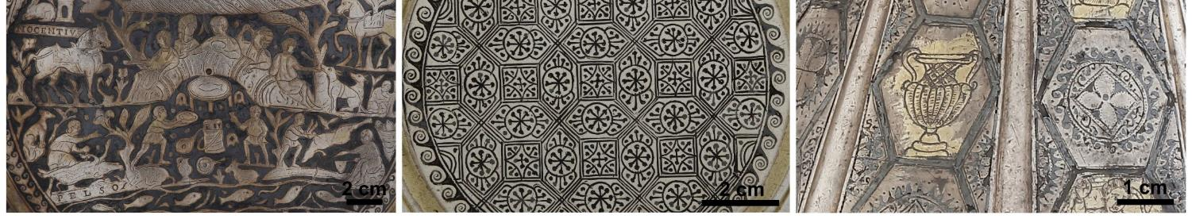
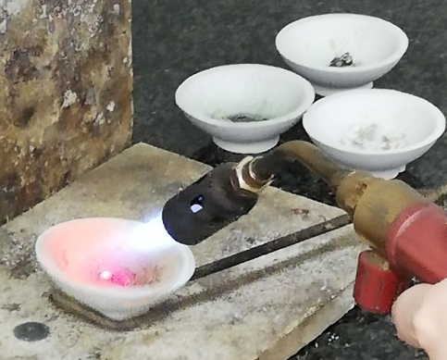
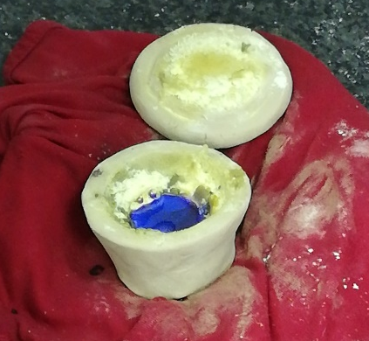
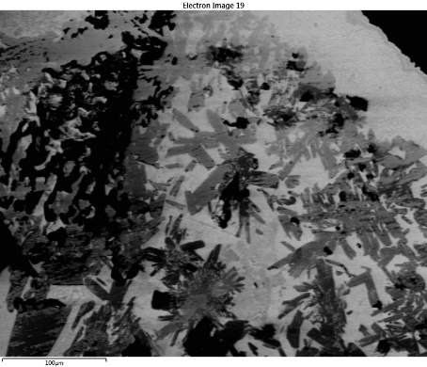


Archeometria
– kísérleti nielló (fém-szulfid) készítése és elemzése –
Mozgai Viktória, PhD
HUN-REN CsFK Földtani és Geokémiai Intézet, Alkalmazott Geokémia Kompetenciaközpont
Archeometriai és Bioarcheológiai Kutatócsoport
mozgai.viktoria@csfk.org
ELTE TTK Geológus-Geofizikus Tehetségnap – Budapest, 2026. április 27.

Slide 2
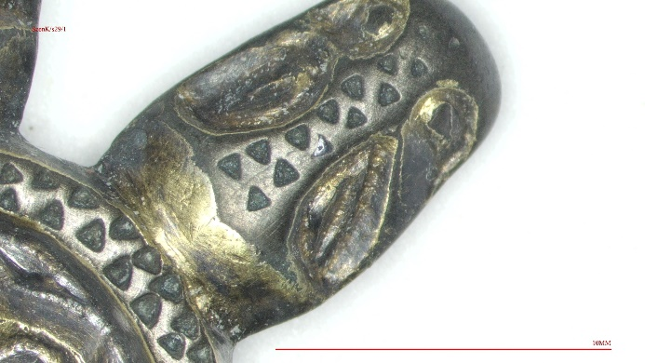
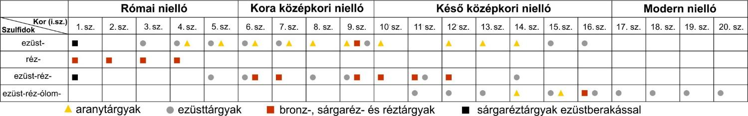
Mit? Miért? Mivel? – nielló
nielló: kékesfekete fém-szulfid berakás i.e. 1. századtól (Latin nigellum, niger = fekete kicsinyítő képzős alakja)
összetétel: egy vagy több fém szulfidja → ezüst és/vagy réz és/vagy ólom
az ókori nielló jellemzően egy fémből készült szulfid a korábbi vizsgálatok szerint
ezüst-réz-szulfid nielló (Ag:Cu = 1:1) az 5. század végétől tudatosan
ezüst-réz-ólom-szulfid nielló 11. századtól
La Niece (1983)

Slide 3
Mit? Miért? Mivel? – nielló
nielló: kékesfekete fém-szulfid berakás i.e. 1. századtól (Latin nigellum, niger = fekete kicsinyítő képzős alakja)
összetétel: egy vagy több fém szulfidja → ezüst és/vagy réz és/vagy ólom
az ókori nielló jellemzően egy fémből készült szulfid a korábbi vizsgálatok szerint
ezüst-réz-szulfid nielló (Ag:Cu = 1:1) az 5. század végétől tudatosan
ezüst-réz-ólom-szulfid nielló 11. századtól
← Ólommentes nielló
Ólomtartalmú nielló →
La Niece (1983)

Slide 4
Mit? Miért? Mivel? – korabeli receptúrák, leírások
Ólommentes nielló
római kor
  nem ismert receptúra (Plinius, i.sz. 1. sz.)
kora középkor
  al-Hamdānī (~ i.sz. 942.)
  Mappae Clavicula (késő 12. sz.)
Ólomtartalmú nielló
középkor
  Theophilus (12. sz.)
  Abū’l-Ǭasim Kāshānī (~ 1300.)
  Benvenuto Cellini (16. sz.)
modern ötvös-tankönyvek
  Maryon 1949
  Untracht 1968
  Maryon 1971
  McCreight 2004
↓
Készítés: összetevőket (Ag-Cu) többlet kénnel összehevítik (o.p. ~ 680–860°C összetételtől függően!)
Felvitel: máig vitatott → olvadt vagy szilárd állapotban(?) (Ag-Cu-szulfidok olvadáspontjuk elérése előtt elbomlanak!); porítva vagy kompakt állapotban (?)
↓
Készítés: összetevőket (Ag-Cu-Pb) többlet kénnel összeolvasztják (o.p. ~ 440°C ólom miatt!)
Felvitel: olvadt állapotban az előre kivésett mélyedésbe

Slide 5
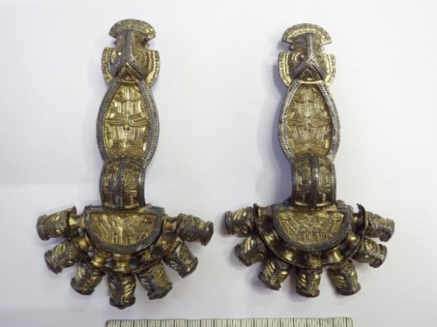
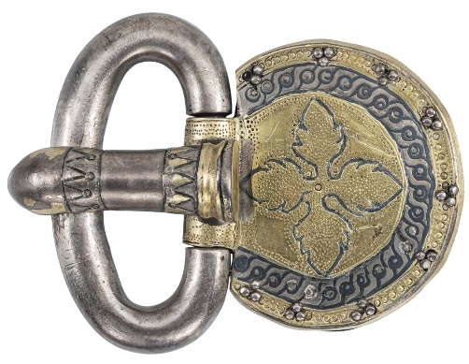
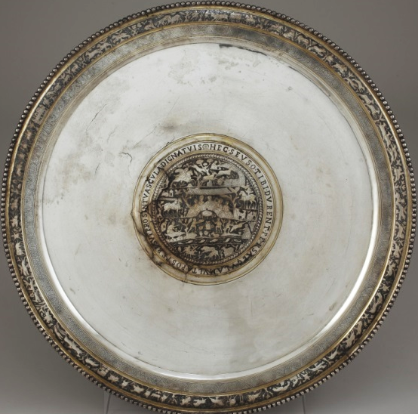
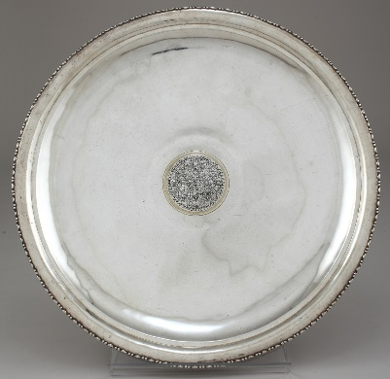
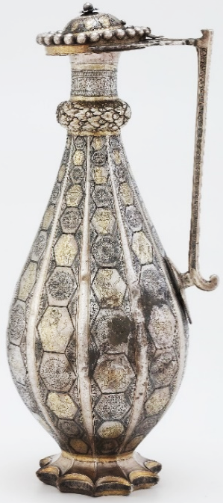
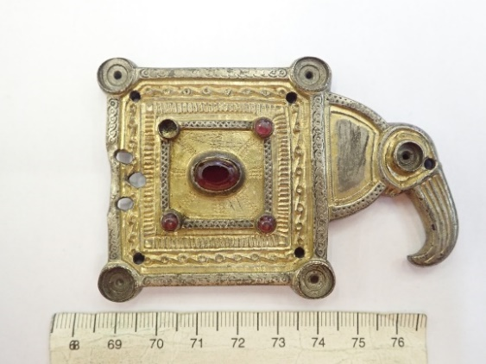
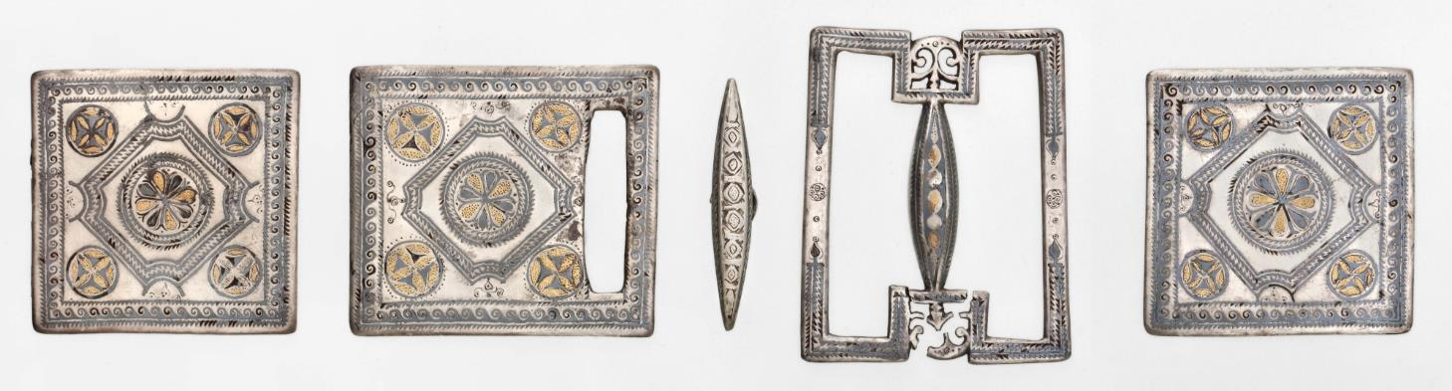
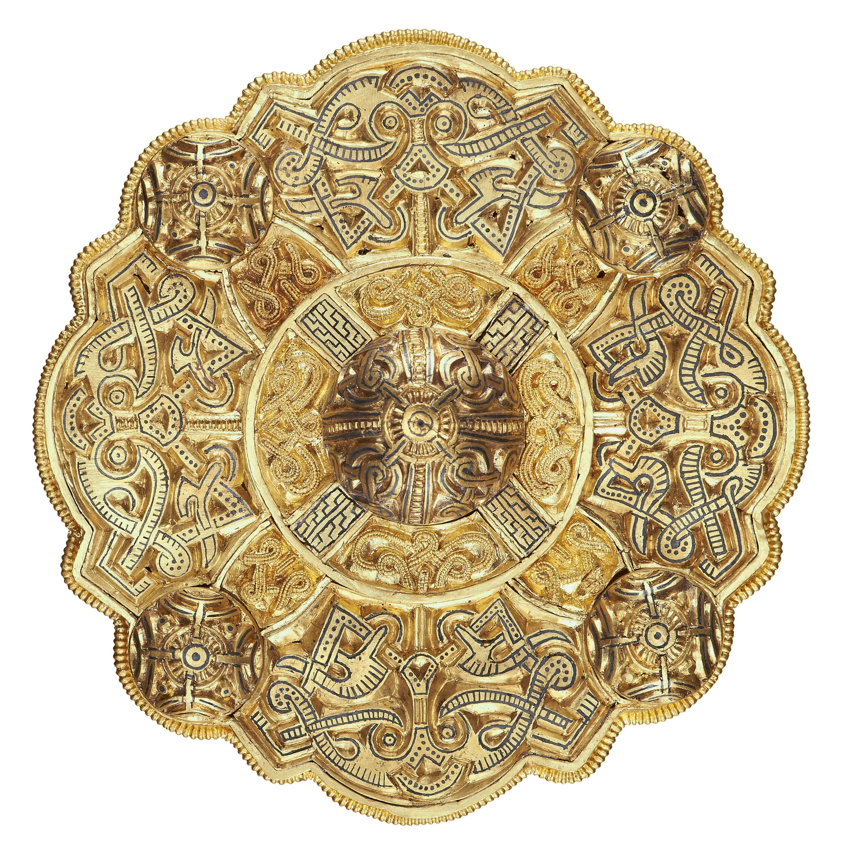
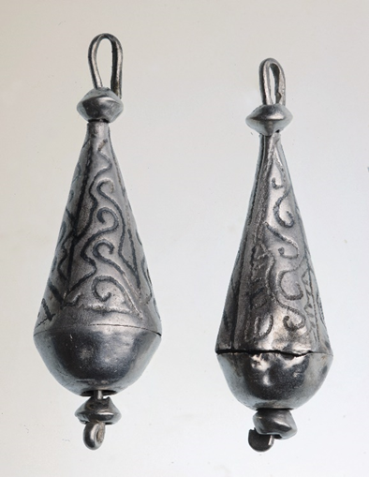
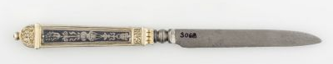
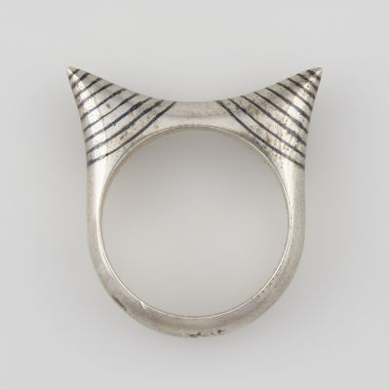
Mit? Miért? Mivel? – nielló a Kárpát-medencében
Seuso-kincs
hun kor (4–5. század)
római kor
(1–5. század)
gepidák, langobardok
(5–6. század)
19. század
avar kor (7–9. század)
13. század
Stomfai Krisztina (1990-es évek) →

Slide 6
Mit? Miért? Mivel?
számos kérdés és bizonytalanság a nielló, mint díszítési technika kapcsán (különösen az ólommentes nielló összetétele, készítése, alkalmazása) → a korabeli tárgyak niellóberakásainak részletes geokémiai, szöveti és ásványtani elemzése, valamint kísérleti vizsgálatok elengedhetetlenek az eredeti niellótechnika megismeréséhez
bár a niellóberakásos leletek viszonylag gyakoriak a Kárpát-medencében, részteles archeometriai vizsgálatukra eddig még nem került sor (csupán néhány esettanulmány ismert) → a különböző korok niellóberakásainak részletes, statisztikailag releváns elemzése a Kárpát-medencéből még hiányzik
bár ismert pár korábbi kísérleti munka a nielló készítési és berakási módjáról, azonban az ólommentes nielló készítése és alkalmazása máig bizonytalan → továbbá a különböző kísérletek során előállított nielló részletes geokémiai, szöveti és ásványtani jellemzése is hiányos

Slide 7
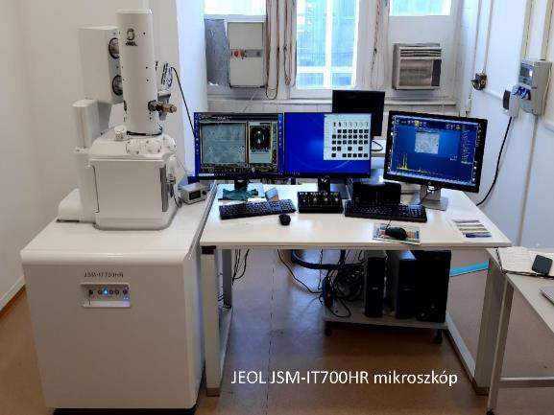
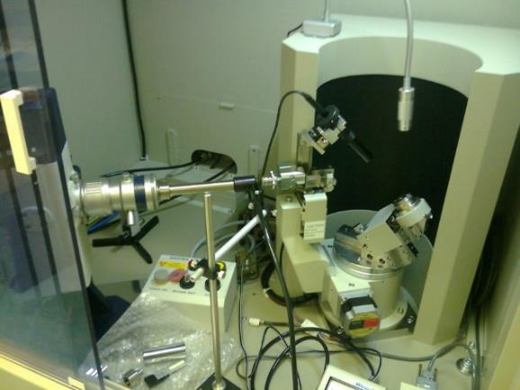
Mit? Miért? Mivel?
WP1: régészeti, történeti és modern kori niellóberakásos tárgyak archeometriai vizsgálata
statisztikailag releváns mennyiségű niellóberakásos tárgy részletes archeometriai vizsgálata a római kortól a modern korig
hazai múzeumok anyaga
fő cél a későbbi kutatások során is felhasználható adatbázis építése, valamint a különböző korok niellói összetételében vagy készítési technikájában megjelenő változások kimutatása
WP2: kísérleti niellókészítés
teljes kísérletsorozat a különböző típusú nielló (különös tekintettel az ólommentes nielló berakásokra) előállításának és alkalmazásának rekonstruálására
ismert történelmi forrásokon/receptúrákon és régészeti tárgyakon végzett megfigyeléseken alapul
SEM-EDX
μ-XRD
Módszertan: roncsolásmentes vagy minimálisan invazív módszerek
SEM-EDX: kémiai összetétel és szövet
μ-XRD: ásványos (fázis) összetétel
(mintavétel)

Slide 8
Köszönöm a figyelmet!

